Slide 1
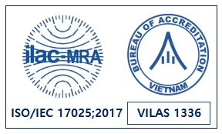

ILAC - MRA와 ISO 17025
본 교육자료는 사내 및 고객사 배포용으로 제작 됨
출처) MITUTOYO Web-site 및 인터넷
NI VINA MT
2022. 01. 18

Slide 2
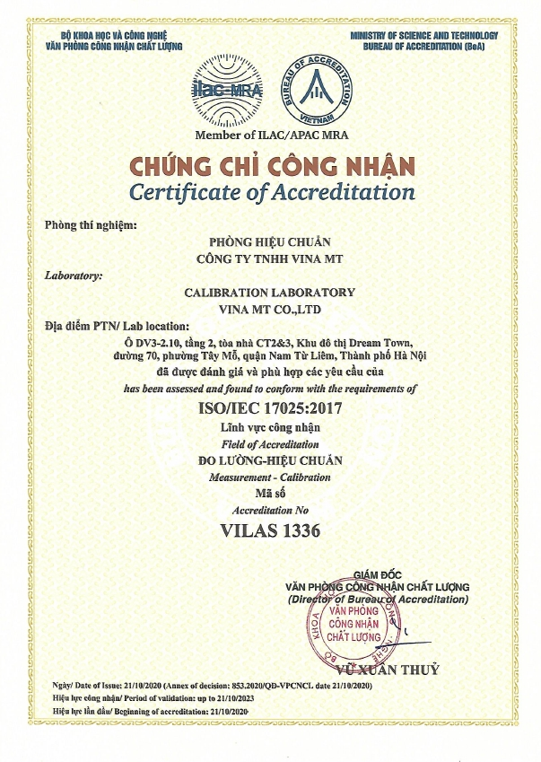
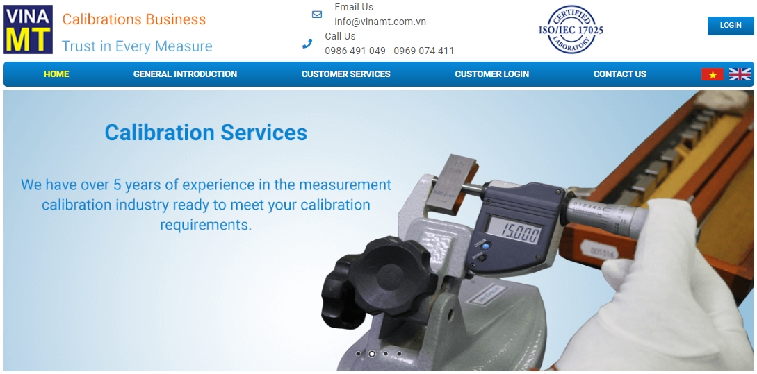
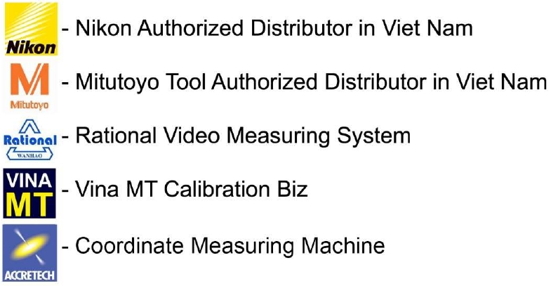
VINA MT 회사소개(company introduction)

Slide 3
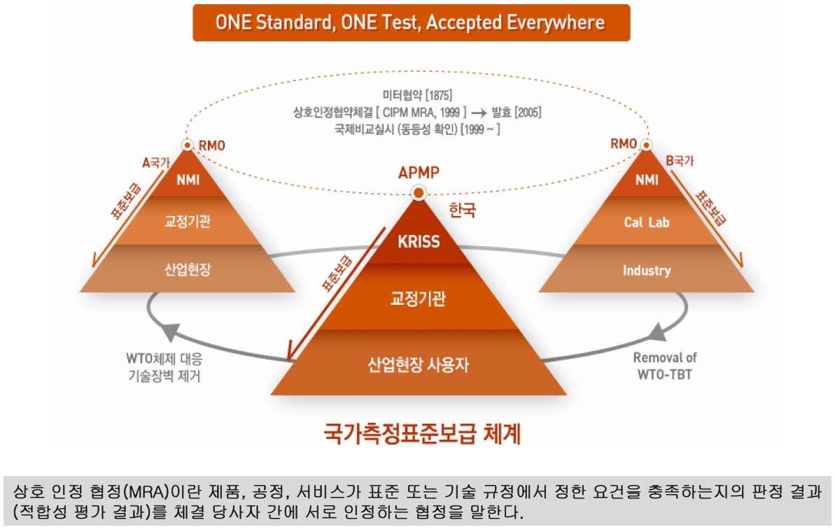
적합성 평가 국제 표준 구조

Slide 4
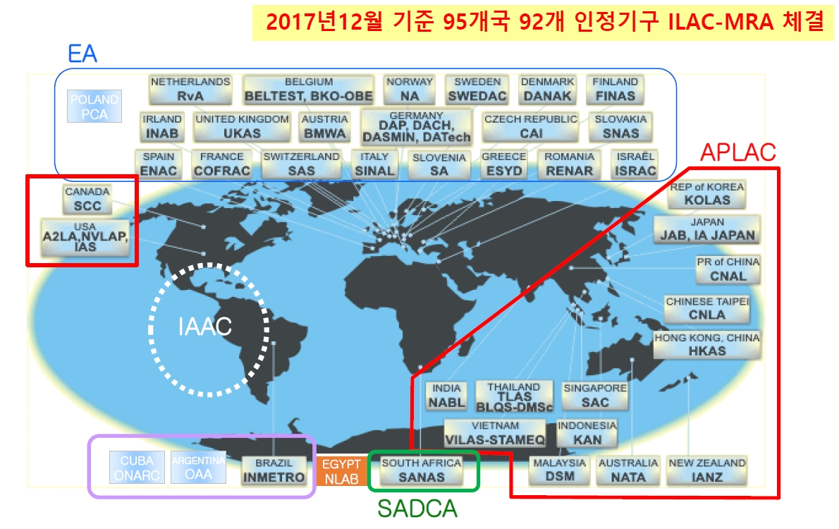



ILAC에 의해 공인된 각 지역협력체 기구
유럽 인정기구협력체
아태 시험기관 인정협력체
미주 인정협력체

Slide 5
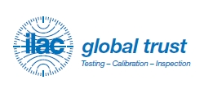
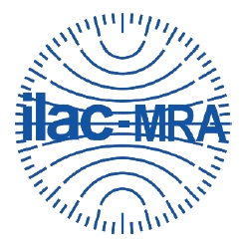
ILAC-MRA Mark
ILAC MRA (International Laboratory Accreditation Forum Mutual Recognition Arrangement
ILAC 이란? – 국제 시험기관 인정 협력체
ILAC은 ISO/IEC 17011에 따라 운영되고 교정 연구소(ISO/IEC 17025 사용), 테스트 연구소(ISO/IEC 17025 사용), 의료 테스트 연구소( ISO 15189 사용), 검사 기관(ISO/IEC 17020 사용), 숙련도 시험 제공자(ISO/IEC 17043 사용) 및 참조 자료 생산자(ISO 17034 사용)
ILAC is the international organisation for accreditation bodies operating in accordance with ISO/IEC 17011 and involved in the accreditation of conformity assessment bodies including calibration laboratories (using ISO/IEC 17025), testing laboratories (using ISO/IEC 17025), medical testing laboratories (using ISO 15189), inspection bodies (using ISO/IEC 17020), proficiency testing providers (using ISO/IEC 17043) and reference material producers (using ISO 17034).
ILAC 상호인정협정 (MRA)

Slide 6
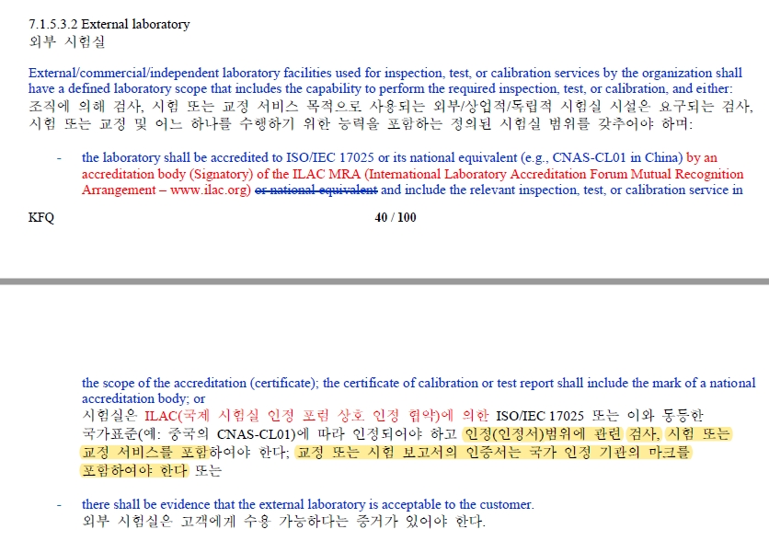
요구 사례
International Automotive Quality Management System Standard
국제 자동차 품질경영시스템 표준 (IATF 16949 Rev.17)

Slide 7
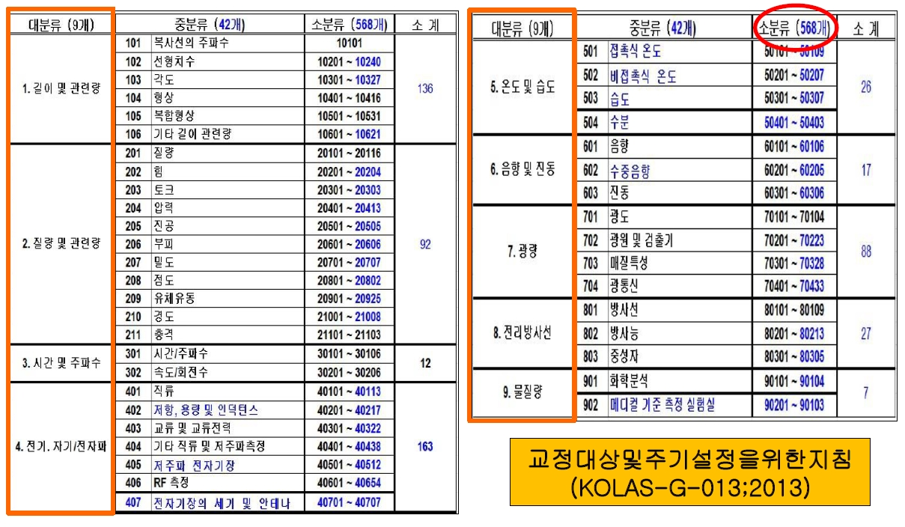
KOLAS 공인교정기관 인정분야 분류표

